Slide 1
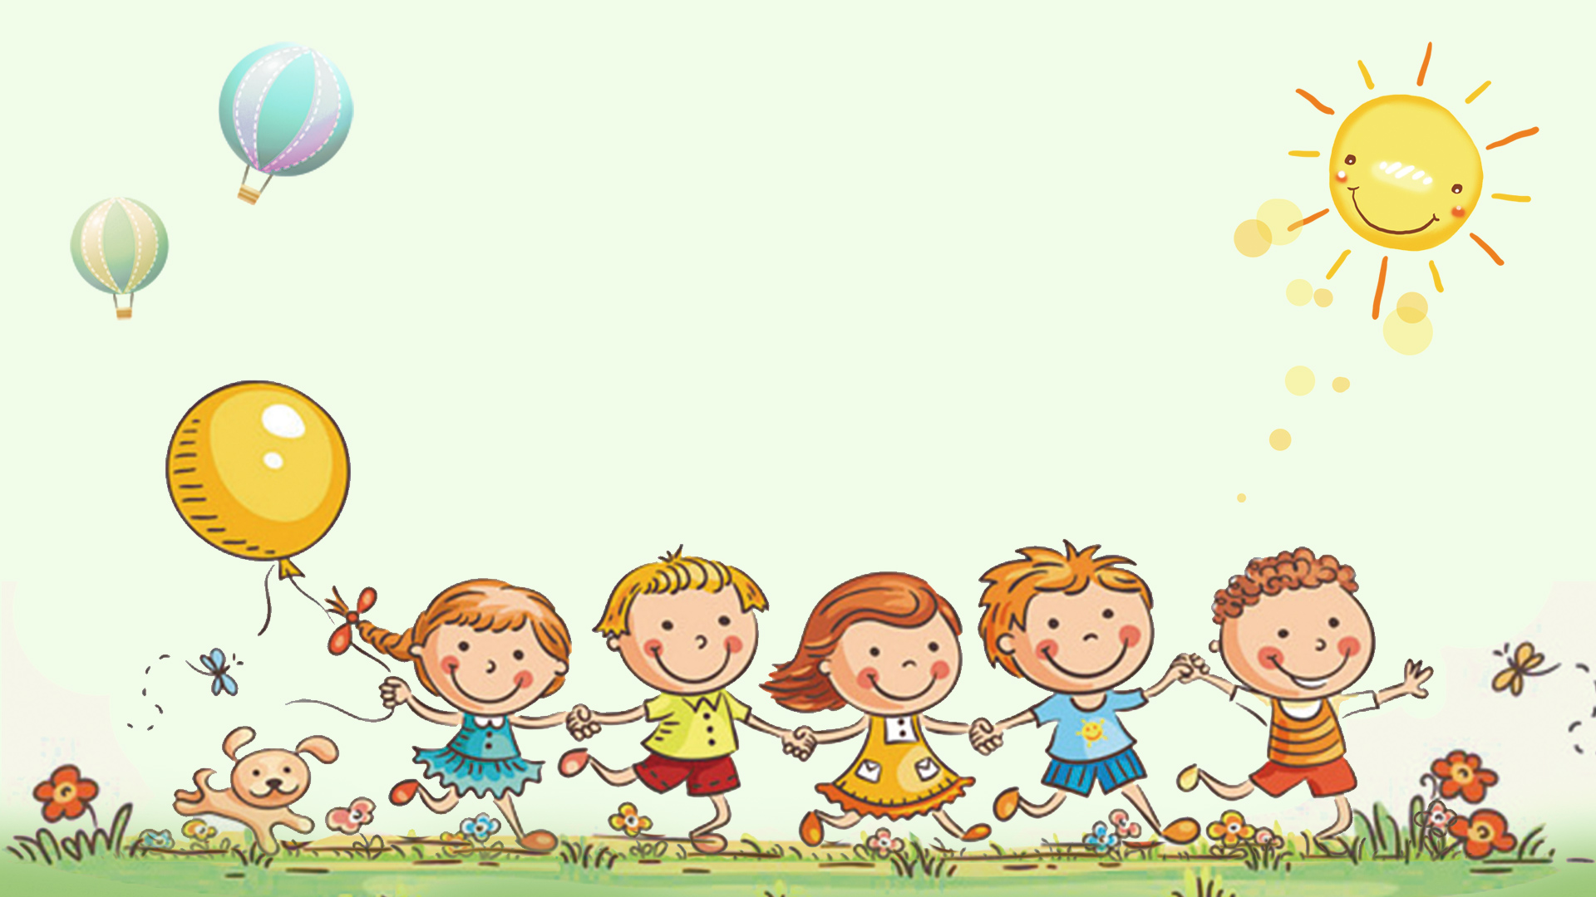
ỦY BAN NHÂN DÂN HUYỆN AN LÃO
TRƯỜNG TIỂU HỌC QUANG TRUNG
Tiếng Việt:
Bài 6: Mùa vàng ( tiết 1)
Giáo viên: Nguyễn Thị Hà
Lớp: 2A
Năm 2024 - 2025

Slide 2
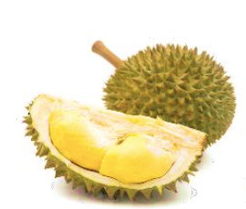

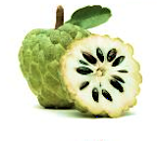
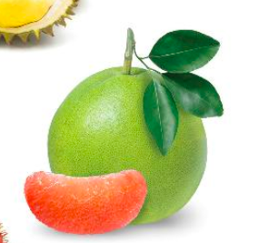
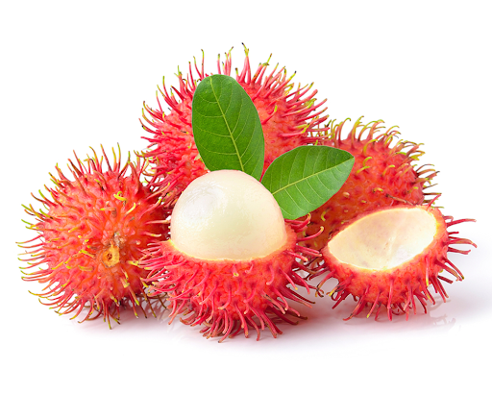
Giải đố
a. Tròn như quả bóng màu xanh
Đung đưa trên cành chờ Tết trung thu.
(Là quả gì?)
Quả bưởi
b. Quả gì vỏ có gai mềm
Đến khi chín đỏ thoạt nhìn tưởng hoa?
(Là quả gì?)
Quả chôm chôm

Slide 3


MÙA VÀNG
BÀI 6
BÀI 6
TIẾT 1 :
ĐỌC

Slide 4





ĐỌC
Mùa vàng
Thu về, những quả hồng đỏ mọng, những hạt dẻ nâu bóng, những quả na mở to mắt, thơm dìu dịu. Biển lúa vàng ươm. Gió nổi lên và sóng lúa vàng dập dờn trải tới chân trời.
Minh ríu rít bên mẹ:
- Mẹ ơi, con thấy quả trên cây đều chín hết cả rồi. Các bạn ấy đang mong có người đến hái đấy. Nhìn quả chín ngon thế này, chắc các bác nông dân vui lắm mẹ nhỉ?
- Đúng thế con ạ.
- Nếu mùa nào cũng được thu hoạch thì thích lắm, phải không mẹ?
Mẹ âu yếm nhìn Minh và bảo:
- Con nói đúng đấy! Mùa nào thức ấy. Nhưng để có cái thu hoạch, trước đó người nông dân phải làm rất nhiều việc. Họ phải cày bừa, gieo hạt và ươm mầm. Rồi mưa nắng, hạn hán, họ phải chăm sóc vườn cây, ruộng đồng. Nhờ thế mà cây lớn dần, ra hoa kết trái và chín rộ đấy.
- Mẹ ơi, con hiểu rồi. Công việc của các bác nông dân vất vả quá mẹ nhỉ?

Slide 5
ĐỌC
Mùa vàng
Thu về, những quả hồng đỏ mọng, những hạt dẻ nâu bóng, những quả na mở to mắt, thơm dìu dịu. Biển lúa vàng ươm. Gió nổi lên và sóng lúa vàng dập dờn trải tới chân trời.
Minh ríu rít bên mẹ:
- Mẹ ơi, con thấy quả trên cây đều chín hết cả rồi. Các bạn ấy đang mong có người đến hái đấy. Nhìn quả chín ngon thế này, chắc các bác nông dân vui lắm mẹ nhỉ?
- Đúng thế con ạ.
- Nếu mùa nào cũng được thu hoạch thì thích lắm, phải không mẹ?
Mẹ âu yếm nhìn Minh và bảo:
- Con nói đúng đấy! Mùa nào thức ấy. Nhưng để có cái thu hoạch, trước đó người nông dân phải làm rất nhiều việc. Họ phải cày bừa, gieo hạt và ươm mầm. Rồi mưa nắng, hạn hán, họ phải chăm sóc vườn cây, ruộng đồng. Nhờ thế mà cây lớn dần, ra hoa kết trái và chín rộ đấy.
- Mẹ ơi, con hiểu rồi. Công việc của các bác nông dân vất vả quá mẹ nhỉ?

Slide 6
ĐỌC
Từ ngữ
: (lúa) chuyển động lên xuống nhịp nhàng
dập dờn
theo gió .
ươm mầm
: gieo hạt cho mọc thành cây non.

Slide 7
ĐỌC
Ngắt nghỉ câu dài
Gió nổi lên và sóng lúa vàng dập dờn trải tới chân trời.
Nếu mùa nào cũng được thu hoạch thì thích lắm, phải không mẹ?

Slide 8
ĐỌC
Mùa vàng
Thu về, những quả hồng đỏ mọng, những hạt dẻ nâu bóng, những quả na mở to mắt, thơm dìu dịu. Biển lúa vàng ươm. Gió nổi lên và sóng lúa vàng dập dờn trải tới chân trời.
Minh ríu rít bên mẹ:
- Mẹ ơi, con thấy quả trên cây đều chín hết cả rồi. Các bạn ấy đang mong có người đến hái đấy. Nhìn quả chín ngon thế này, chắc các bác nông dân vui lắm mẹ nhỉ?
- Đúng thế con ạ.
- Nếu mùa nào cũng được thu hoạch thì thích lắm, phải không mẹ?
Mẹ âu yếm nhìn Minh và bảo:
- Con nói đúng đấy! Mùa nào thức ấy. Nhưng để có cái thu hoạch, trước đó người nông dân phải làm rất nhiều việc. Họ phải cày bừa, gieo hạt và ươm mầm. Rồi mưa nắng, hạn hán, họ phải chăm sóc vườn cây, ruộng đồng. Nhờ thế mà cây lớn dần, ra hoa kết trái và chín rộ đấy.
- Mẹ ơi, con hiểu rồi. Công việc của các bác nông dân vất vả quá mẹ nhỉ?

